Slide 1


Política pública y presupuesto basado en derechos humanos
Laura Elisa Pérez Gómez
Investigadora
Programa Universitario de Derechos Humanos-UNAM
Mayo 4, 2018

Slide 2
Contenido
El enfoque basado en derechos humanos
Retos en el contexto regional
Recomendaciones para el diseño de políticas públicas y presupuestos para el nivel local

Slide 3
El enfoque basado en derechos humanos (EBDH)

Slide 4
Enfoque basado en Derechos Humanos (EBDH)
Las políticas basadas en el enfoque de derechos humanos pueden constituir una oportunidad estratégica para consolidar procesos de desarrollo con equidad y avanzar hacia sociedades más justas.
El EBDH es una perspectiva estructurante para la conceptualización de políticas públicas, que debe reflejarse en objetivos, contenidos, procesos de gestión, institucionalidad pública e inclusión de las personas.
Requerimientos aplicación del EBDH:
Modificar marcos conceptuales de la acción pública;
Discusión sobre diseños institucionales;
Modificar prácticas de gestión y de servicio;
Ampliar la participación social;
Articulación y coordinación a nivel territorial;
Establecer mecanismos de exigibilidad y justiciabilidad.

Slide 5
ELEMENTO CLAVE:
Sustentar e integrar los elementos jurídicos de los derechos en las políticas
Los aspectos jurídicos, desde el reconocimiento internacional, constitucional y legal de los derechos hasta la normatividad específica que los haga operativos, constituyen la base para garantizar la gobernanza institucional requerida para la actuación pública.

Slide 6
Principios y Normas para el EBDH
Principios Transversales:
Comunes a todos los derechos fundamentales, dimensiones centrales para su garantía
  Igualdad – Participación – Justicia - Transparencia
Principios de Actuación:
Obligaciones de comportamiento establecidas principalmente en Observaciones Generales de los Comités de Naciones Unidas
  Obligaciones inmediatas – Prioridad GSV – Progresividad – Máximos recursos
Normas para el ejercicio de derechos "4A":
Condiciones necesarias para atención de las personas
  Disponibilidad – Accesibilidad – Adaptabilidad - Calidad

Slide 7
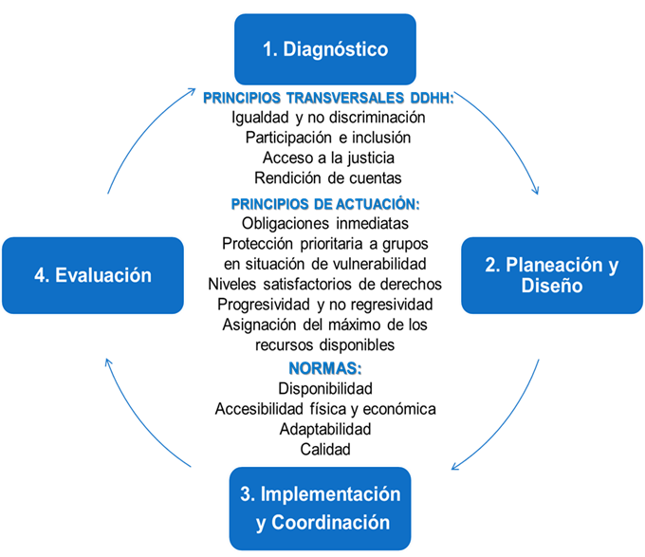
Ciclo de políticas públicas con enfoque de derechos humanos

Slide 8
Retos en el contexto regional*
CEPAL. Segundo informe anual sobre el progreso y los desafíos regionales de la Agenda 2030 para el Desarrollo Sostenible en América Latina y el Caribe. Abr, 2018

Slide 9
Después de una década de caída, la pobreza y la pobreza extrema registraron aumentos a partir del 2015 en ALC

Slide 10
La expansión de la mancha urbana, además de su impacto
ambiental, aumenta los costos de la red de infraestructura
por habitante

Slide 11
En la región hay 560 000 años de
vida perdidos, ajustados por discapacidad, atribuibles a la
contaminación del aire

Slide 12
En la región más de 300 millones de hectáreas de las tierras agrícolas se encuentran desertificadas

Slide 13
Desigualdades en el ejercicio en el acceso al agua y al
saneamiento

Slide 14
Recomendaciones para el diseño de políticas públicas y presupuestos para el nivel local

Slide 15
Guía de principios y normas EBDH para el ciclo de políticas (1)

Slide 16
Guía de principios y normas EBDH para el ciclo de políticas (2)

Slide 17
Guía de principios y normas EBDH para el ciclo de políticas (3)

Slide 18
Guía de principios y normas EBDH para el ciclo de políticas (4)

Slide 19
Guía de principios y normas EBDH para el ciclo de políticas (5)

Slide 20
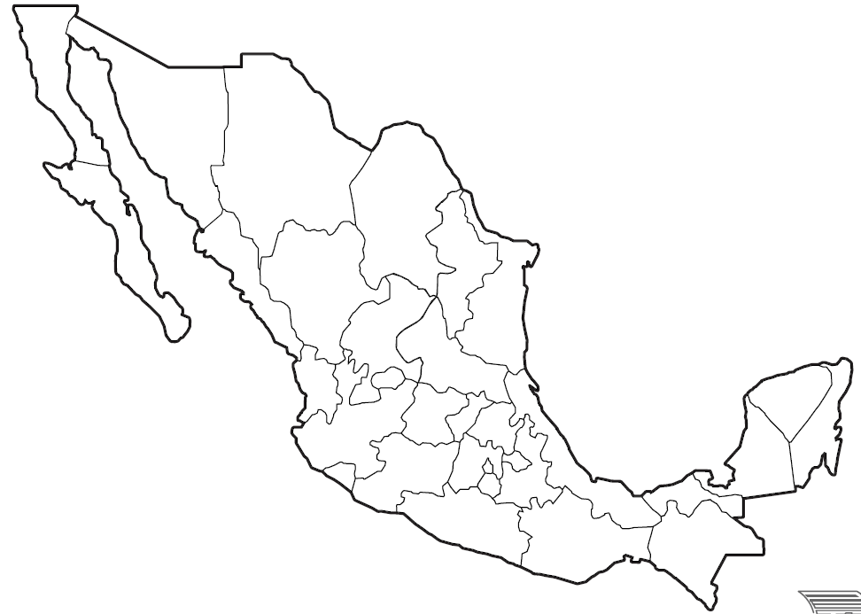
Ejemplo: Mínimo Vital en legislación subnacional
Art. 9º (Feb/2017):
«A. Derecho a la vida digna. (2) Todas las personas tienen derecho a un mínimo vital para asegurar una vida digna en los términos de esta Constitución.»
Art. 6º (Ene/2018):
«El Estado y los Ayuntamientos promoverán el derecho al mínimo vital de la población en situación de vulnerabilidad, a través de los presupuestos asignados al rubro respectivo que deberán ministrarse conforme a los términos que establezca la legislación aplicable. El monto presupuestal asignado nunca será inferior al aprobado en el ejercicio inmediato anterior»
Art. 4º (Jun/2016):
«Se reconocen como derechos humanos de las personas que se encuentren en el territorio del Estado de Jalisco, los que se enuncian en la Constitución Política de los Estados Unidos Mexicanos […]; atendiendo al principio del mínimo vital consistente en el eje de planeación democrático por el cual el Estado deberá de crear las condiciones para que toda persona pueda llevar a cabo su proyecto de vida»

Slide 21
Gracias!
www.pudh.unam.mx
lauraelisaperez@yahoo.com.mx

